Slide 1
Introducción a las Bases de Datos
Tarea #2

Slide 2
Recetario
Índice
Diseño y Ejecución de la base de datos
Registro de usuario
Recetario

Slide 3
Diseño de la base de datos - Recetario
Realizar el diseño e implementación de una base de datos para un sitio de recetas de cocina donde puedes registrarte , mandenme capturas de pantalla de su diagrama entidad relación y capturas de la base de datos con registros
Diseño de la base de datos
Registro de usuario
Recetario

Slide 4
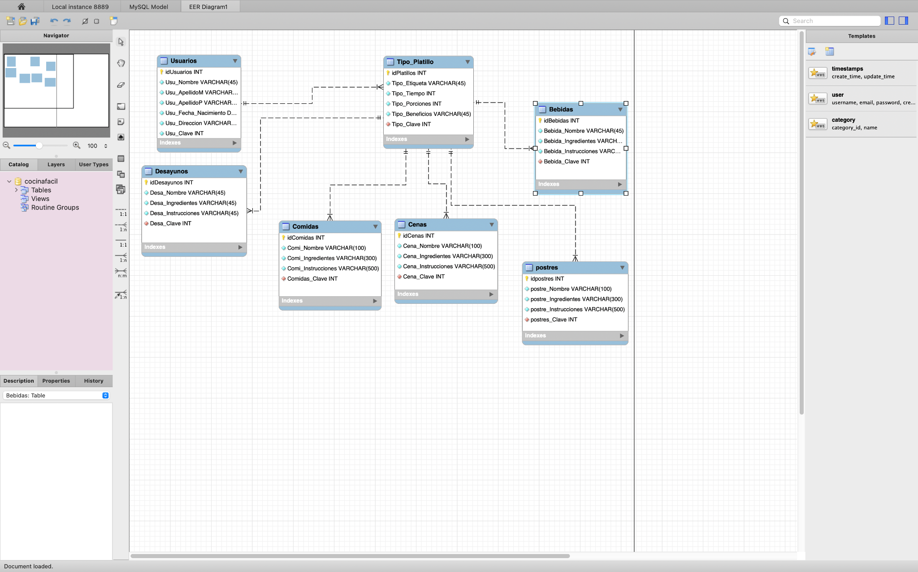
Modelo de la Base de Datos

Slide 5
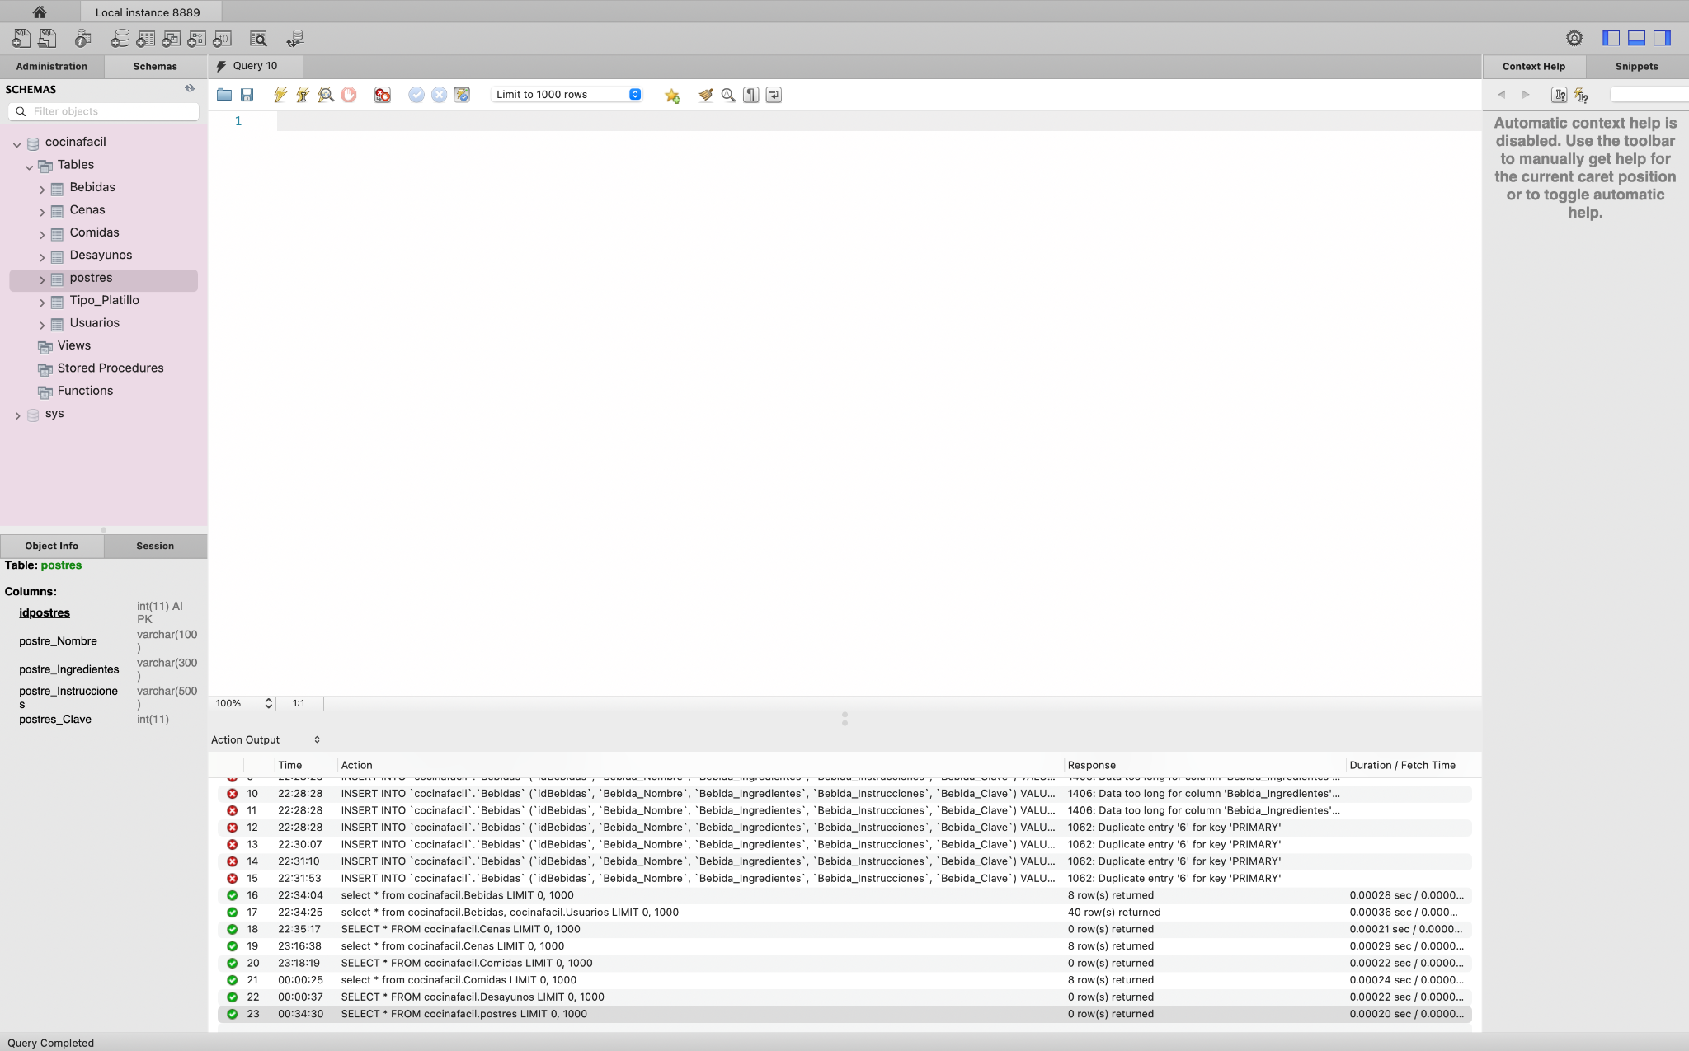
Base de Datos Cocina Fácil

Slide 6
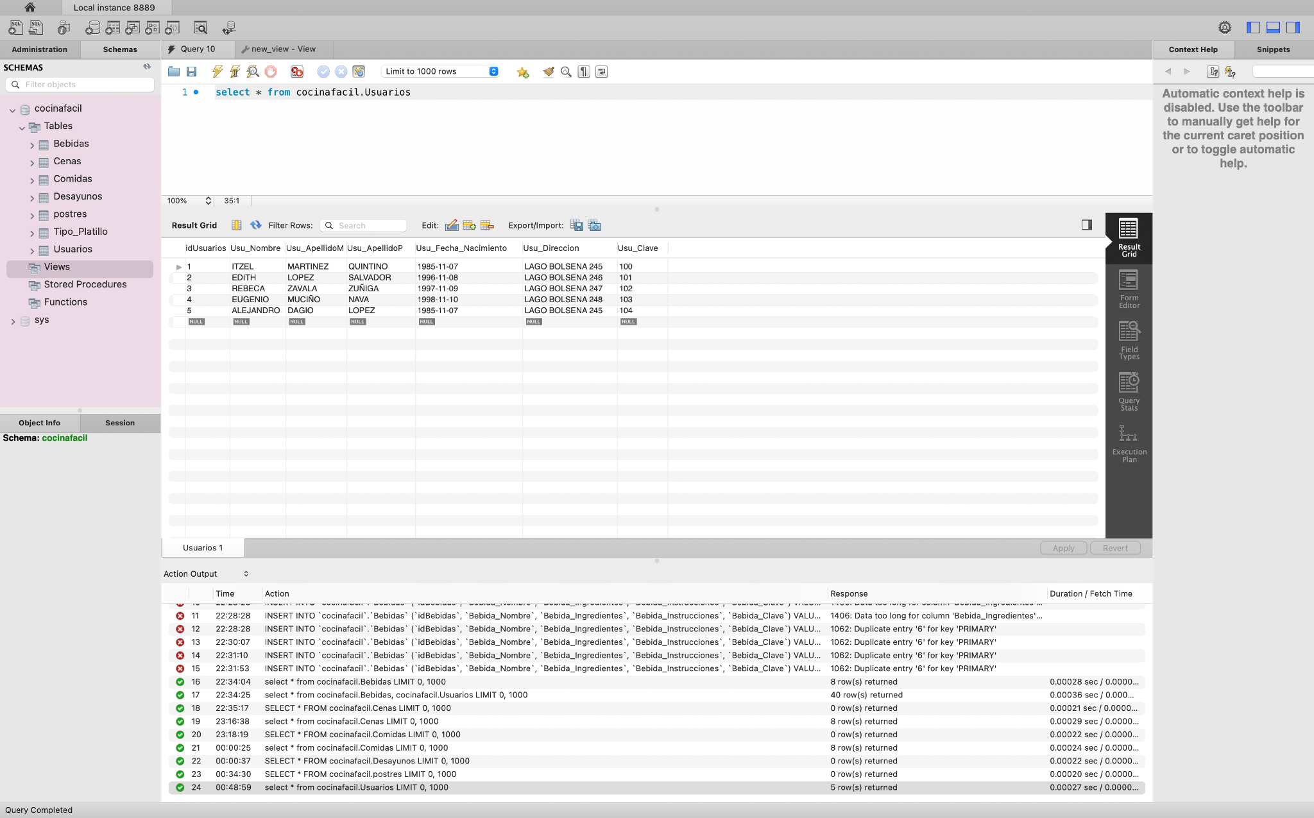
Tabla de Usuarios

Slide 7
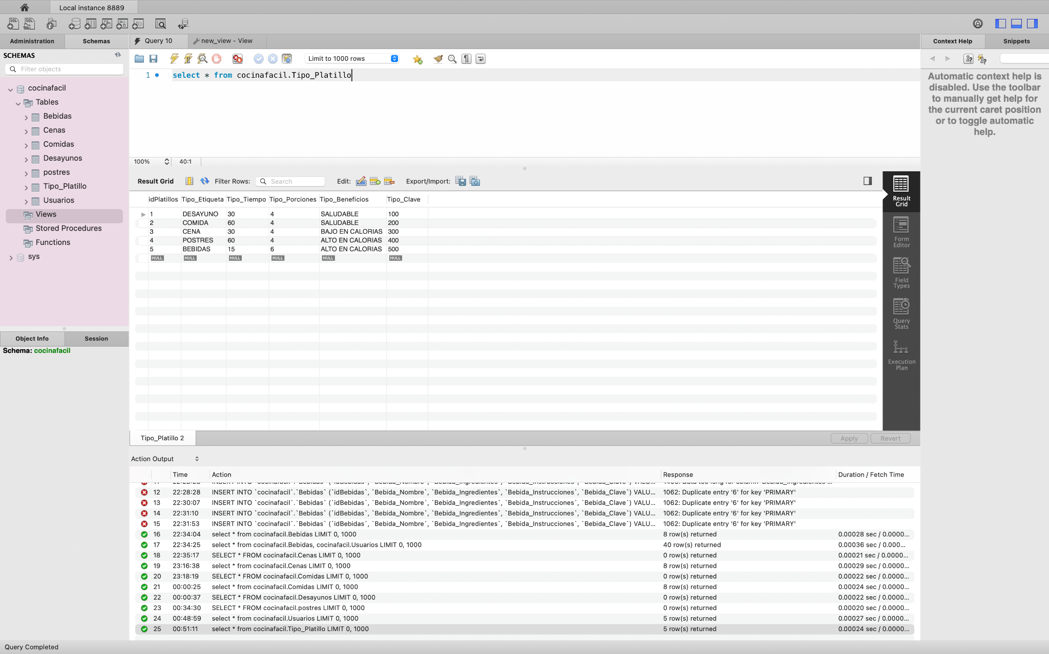
Tipo Platillo

Slide 8
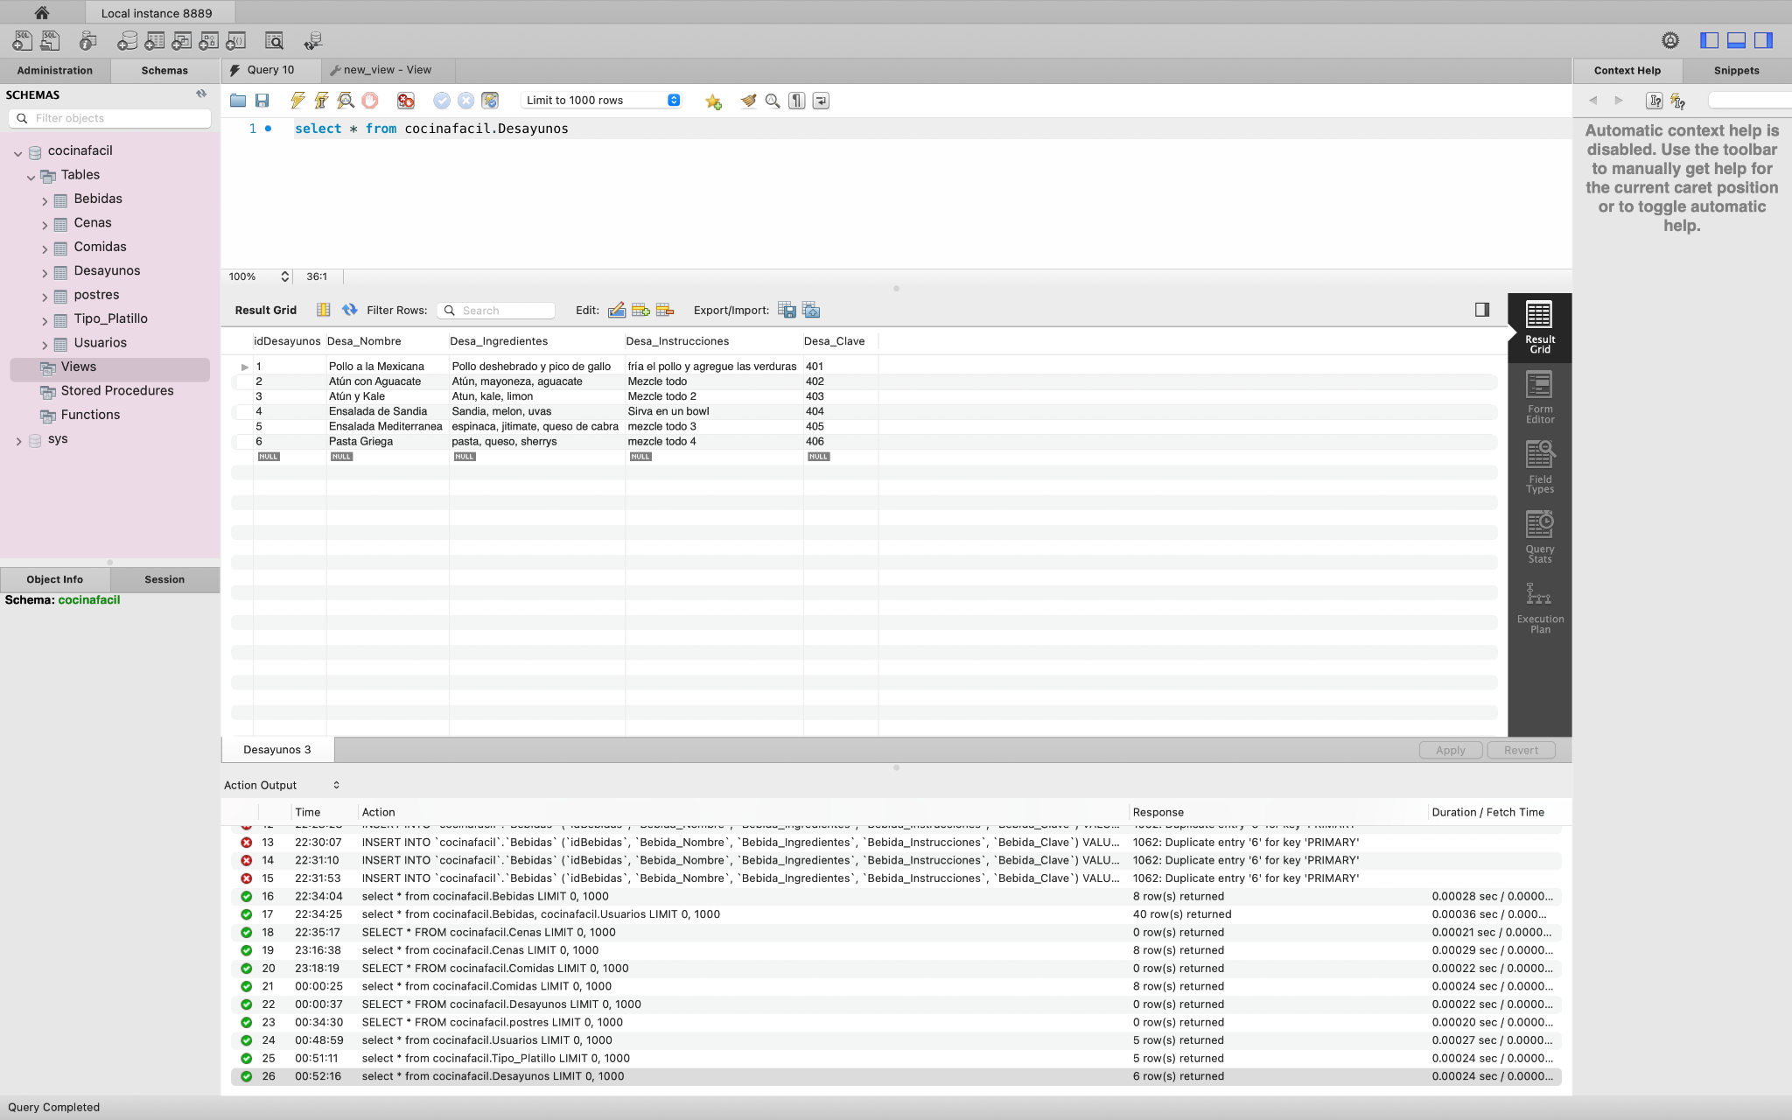
Tabla Desayunos

Slide 9
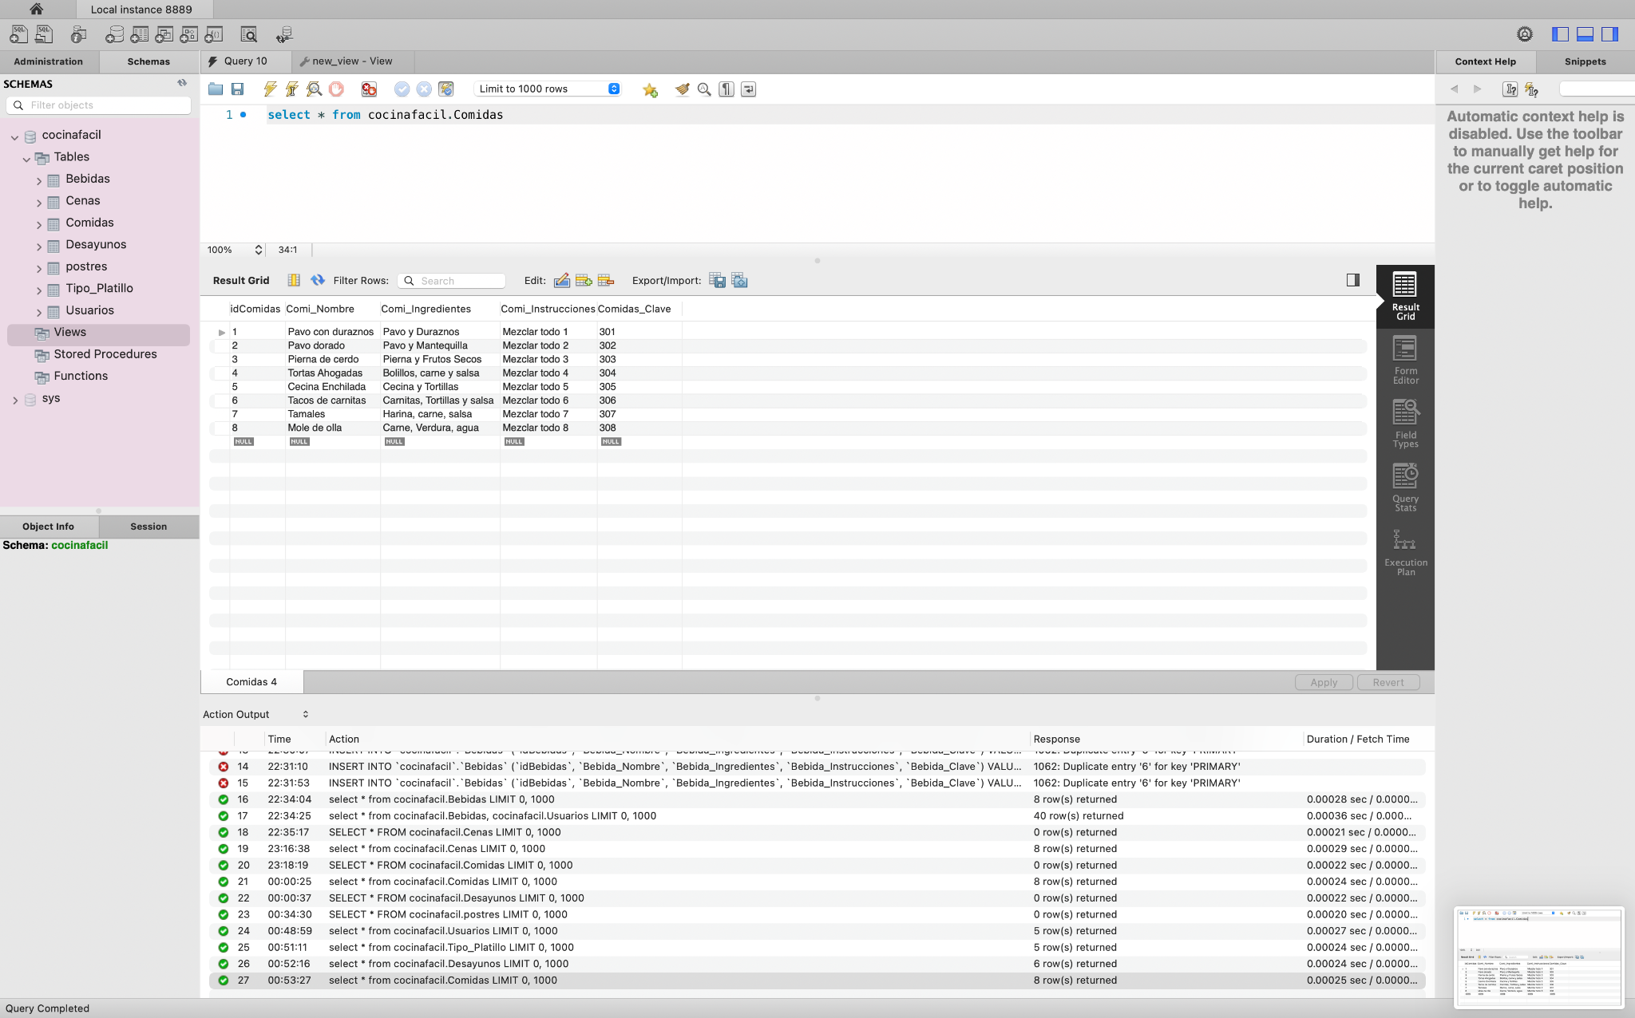
Tabla Comidas

Slide 10
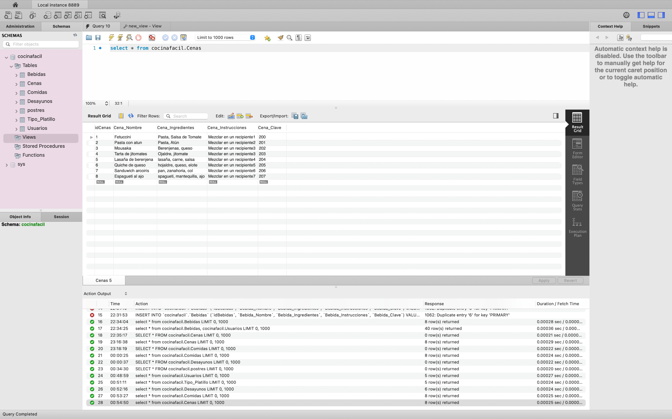
Tabla Cenas

Slide 11

Tabla Postres

Slide 12
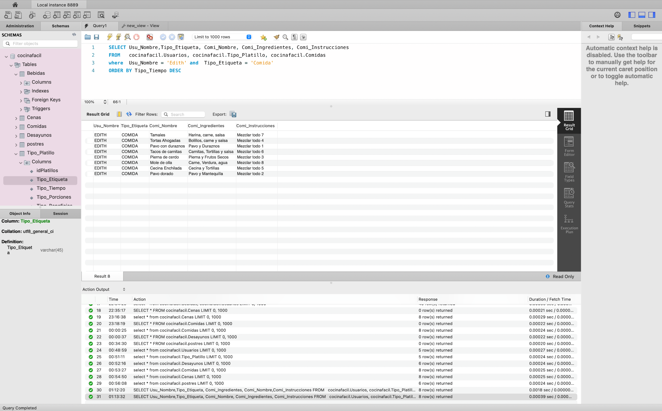
Vista Usuario/Tipo de Comida/Comidas, ordenado por tiempo de preparación de forma descendente

